Slide 1
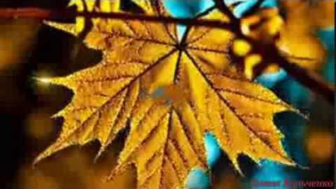
Складаю казку «Пригоди листочка»
Урок розвитку мовлення
4 клас

Slide 2
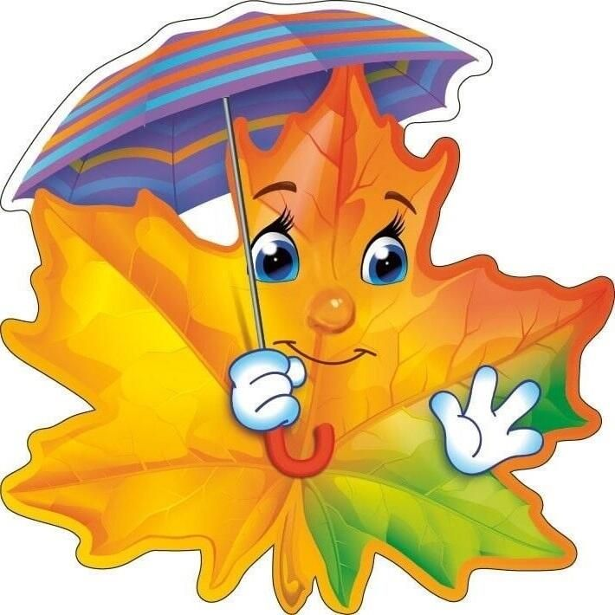
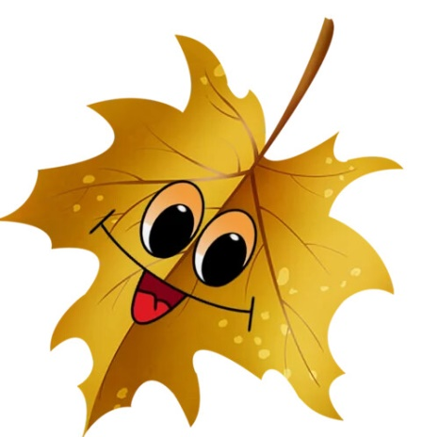
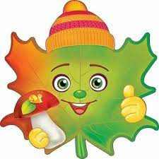
Емоційне налаштування
Всі за парту ми сідаєм,
До роботи приступаєм.
Щоб помилок уникати,
Треба мову добре знати.
Подумай, який листочок подобається тобі найбільше? Чому?

Slide 3
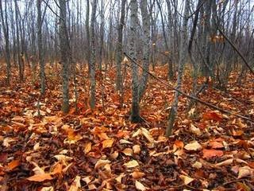
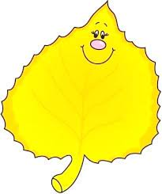
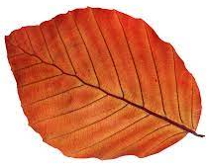
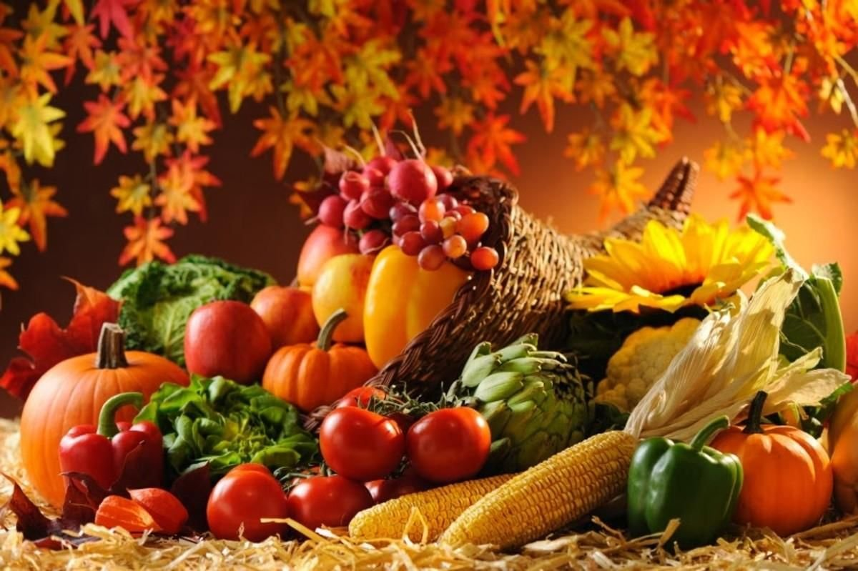
З’єднай частини прислів’я
а осінь насіння.
Літо дає коріння,
то ліс пустіє.
Як листя жовтіє,
Поясни, як ти їх розумієш
Осінь — пора збирання врожаю. Восени у більшості рослин до­зрівають плоди і насіння.

Slide 4
Повідомлення теми і мети уроку
Сьогодні на уроці ми будемо писати казку «Пригоди листочка». Для цього поміркуємо над одним з найцікавіших осінніх явищ, яким є листопад. Згадаємо, що ж його спричиняє?

Slide 5
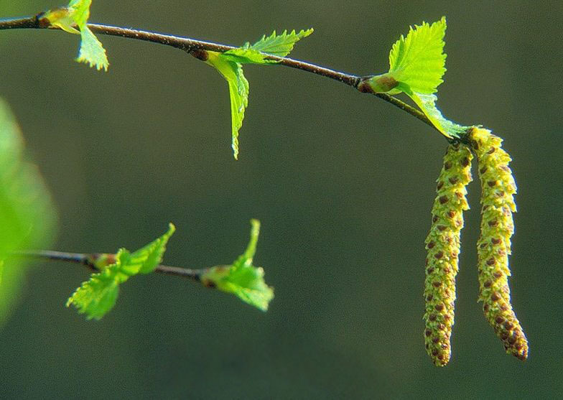
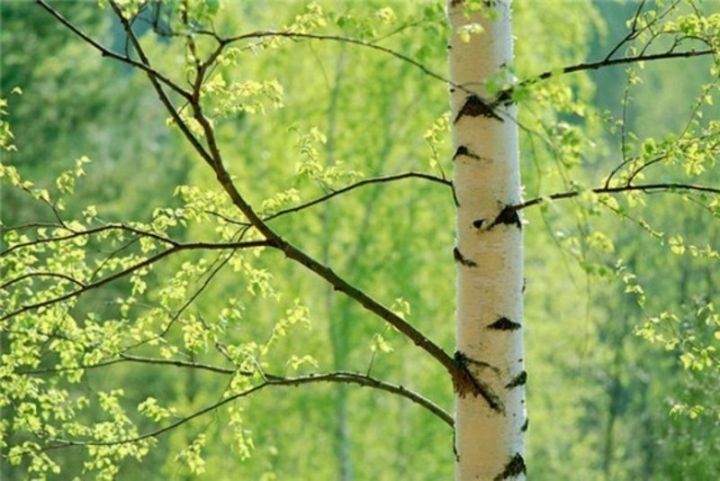
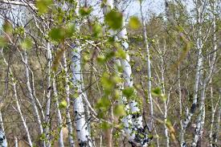
Поміркуємо
Як виглядають листочки навесні, коли вони тільки з’являються з бруньок?
Листочки клейкі, скручені, ніжні, світлі

Slide 6
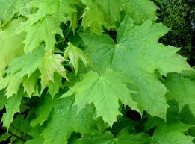
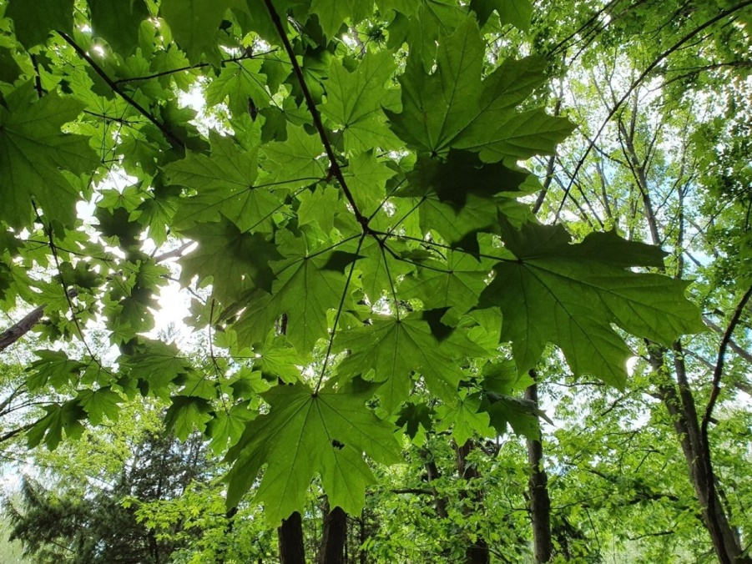
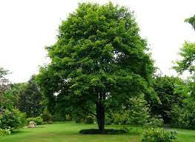
Поміркуємо
Що відбувається з листям влітку?
Вони ростуть, живляться, насичуються кольором від сонячного проміння

Slide 7
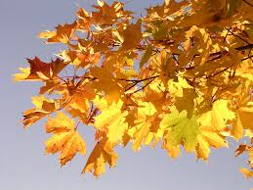
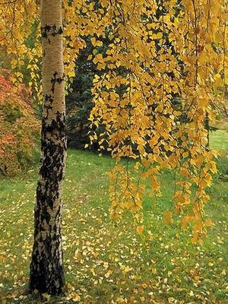
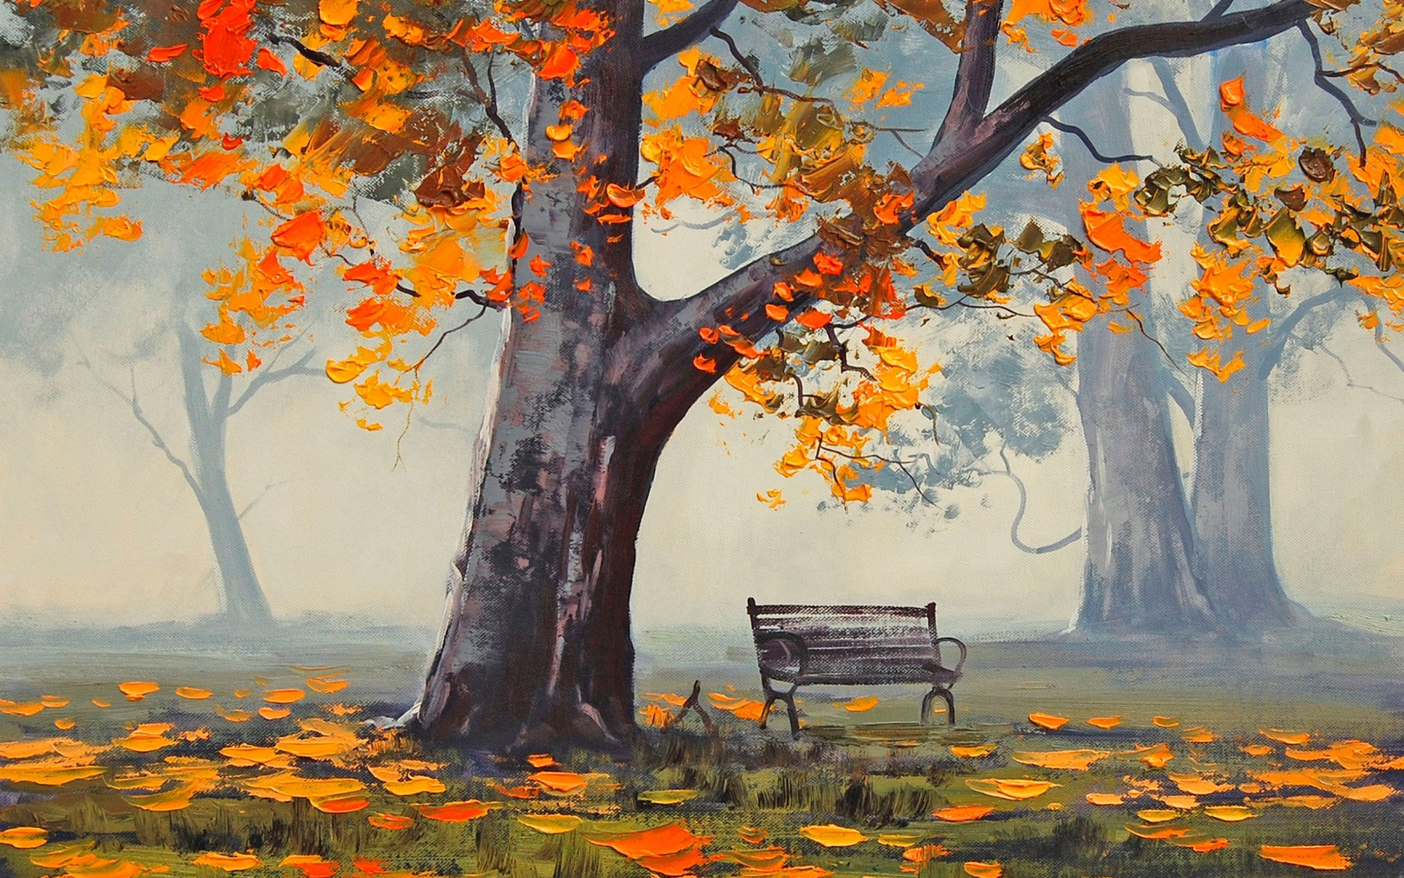
Поміркуємо
Яким стає листя восени?
Листя стає різнобарвним, яскравим

Slide 8
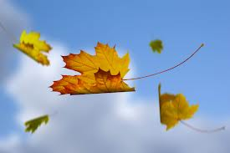
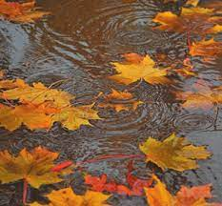
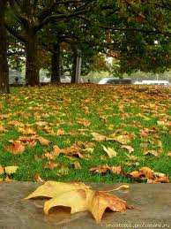
Яке явище спостерігаємо восени?
За віконцем лист осінній пожовтів, відірвався, закружляв і полетів...
ЛИСТОПАД

Slide 9
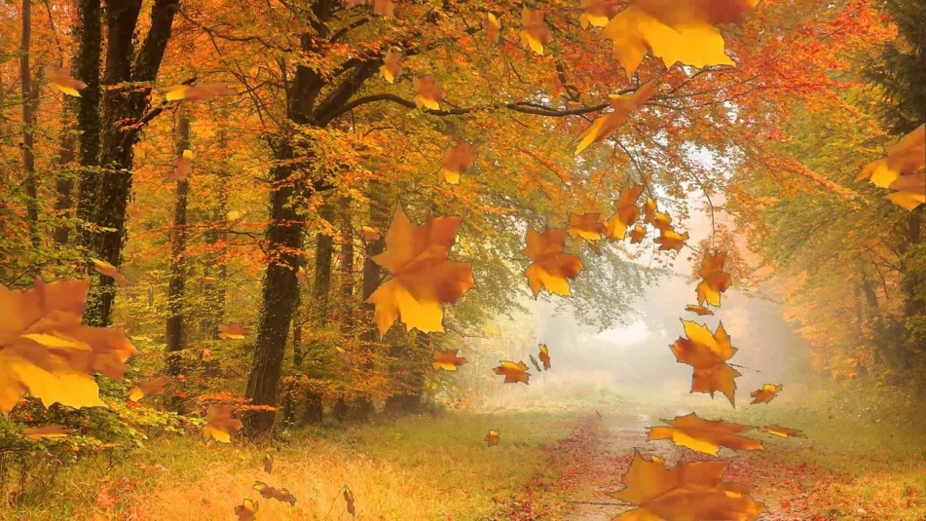
Згадаємо
Одним з найцікавіших осінніх явищ є листопад. Що ж його спричиняє?
Зниження температури повітря восени позначається на житті рослин. Сонячне проміння менше нагріває повітря і поверхню ґрунту, а отже, воду, яка є в ґрунті. Температура води стає нижчою, а згодом з першими заморозками вода замерзає і не може надійти через коріння до всієї рослини. Тоді дерево, або кущ щоб захиститись від випаровування води через листя, починає поступово скидати листячко.
Таким чином, скидаючи листя, дерево або кущ готується до зими.

Slide 10
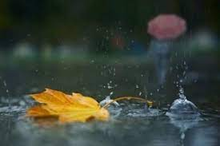
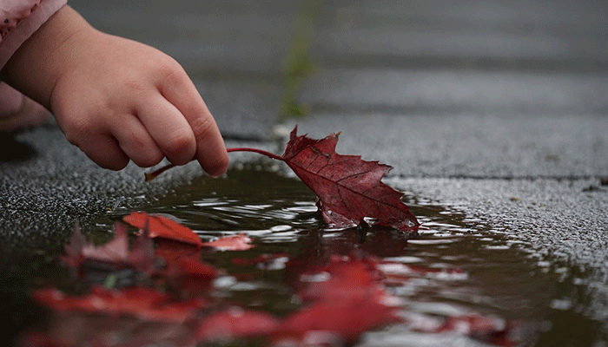
Пофантазуємо
Осінній листок відірвався
від гілки-матусі...
Що з ним може статися?
Листок - мандрівник потрапив у калюжу і затонув або зустрів там іншого листочка і вони згадували дні, коли спілкувалися на дереві, бешкетували з вітром.
А, може, цей листочок знайшов малюк і запустив його по калюжі, перетворивши на човен

Slide 11
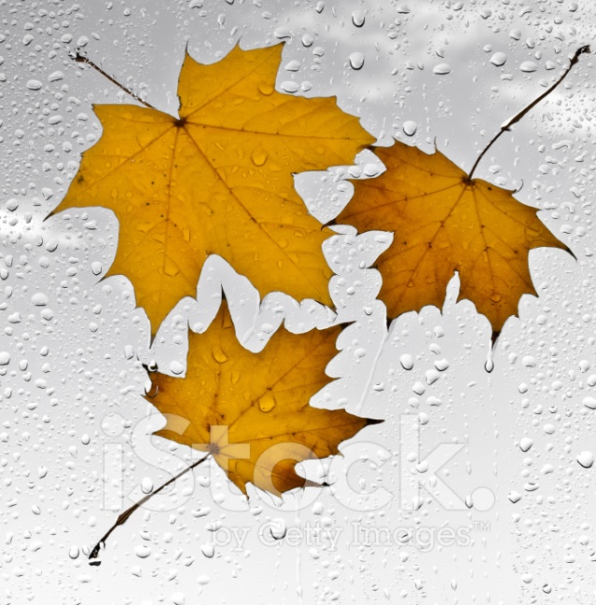
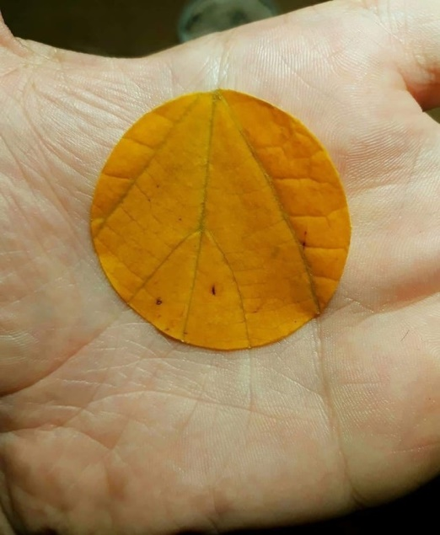
Пофантазуємо
А цей листок потрапив на долоню людині як згадка про минуле літо.
Ці листочки танцювали під музику вітру і не помітили прозоре скло. Налетіли на нього. Тепер заглядають у вікно.

Slide 12
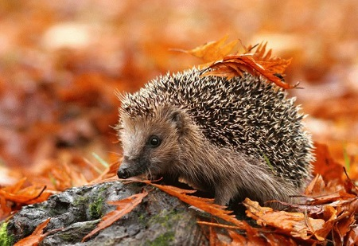
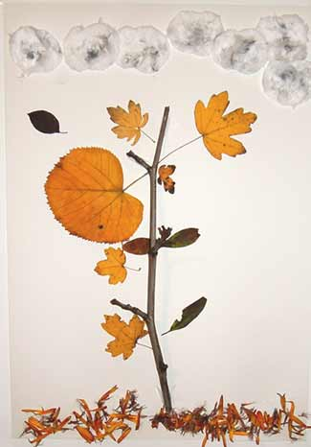
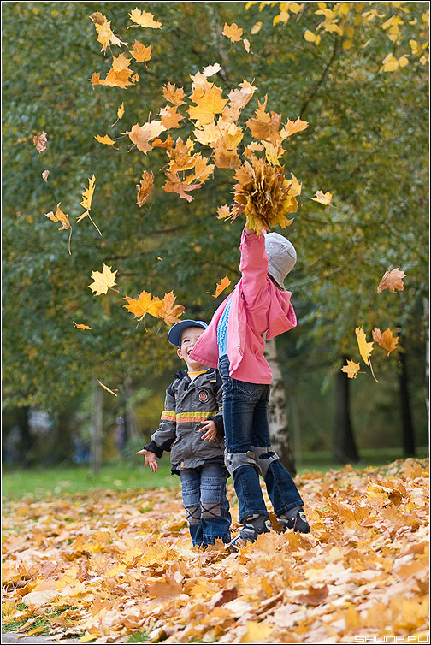
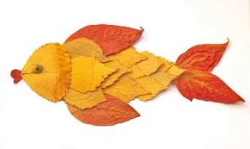
Пофантазуємо
Біг по листочку мураха. В цей час подув вітер і відірвав листочок. Полетів він з мурахою, наче літачок з пілотом
Наступний листок знайшов їжачок і приніс його до нірки для утеплення.
А в парку наш листочок потрапив у листяний салют, створений малечею.
А потім зупинився на аплікації

Slide 13
Пишемо казку
1. Подумай, про що будеш писати.
Дерево росте в лісі, парку, дворі чи на березі ріки.
Яка пора року настала?
З чого почнеться казка?
Жив собі на дереві ... Настала… Подув різкий ... Листочок відірвався і полетів.

Slide 14
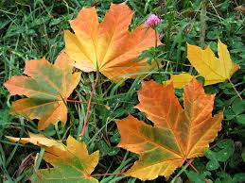
Зачини до казки «Пригоди листочка»
1. В парку росло велике дерево. Листя раділи літньому сонцю і весело розповідали одне одному про те, що бачили. Але ось настала осінь…
2. Жив на дереві яскравий листочок. Він тихо шепотів, що мріє спуститися на землю…
3. Настала осінь. Дерева одягли яскраві наряди. Листочок здивовано придивлявся до своїх сусідів…
4. Якось я гуляла по осінньому парку.
Під ногами шуршало листя. На кленові я помітила сумний листочок …

Slide 15
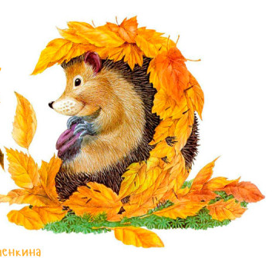
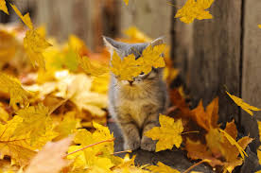
Пишемо казку
2. Склади свій план розповіді.
Що трапилося з листочком у твоїй казці?
Кого він зустрів? Про що подумав?
Що повідомив? Чому здивувався?
Що відповів? Що захотів?
Чим закінчилася пригода?
… Листочок радів, що приніс радість дітям.
… Листочок взимку із задоволенням шепотів літні казки їжачкові.
… Листочок вдячно сховав землю від морозу.
3. Підбери до кожної частини опорні слова.
4. Запиши текст.
5. Прочитай свою казку. Якщо знайдеш помилки – виправ їх.

Slide 16
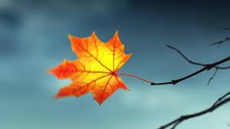
Підсумок уроку
Наша зустріч добігає кінця. Що ми порадимо осінньому листочку? Висіти на дереві і чекати весни, чи опадати?
Дарма сумував листочок, адже листя, опадаючи, рятує дерево від руйнування.
Листя, що впало, приносить користь. Воно створює теплу ковдру для коріння рослин. А також є добривом навесні .

Slide 17
Рефлексія
- Чи уявив/ла ти свою зустріч з листочком?
- Які почуття у тебе виникли?
- Який досвід ти сьогодні отримав/ла?
- Яке завдання на уроці було цікаво виконувати?
- Оціни свою роботу на уроці осінніми листочками
Все вийшло! Уроком задоволений(на)!
Мало що вийшло, не розумів(ла).
Не зовсім все виходило, але я старав(ла)ся.

